Slide 1
Crveni Križ-analiza ankete

Slide 2
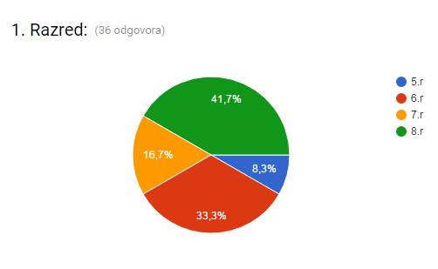

Slide 3
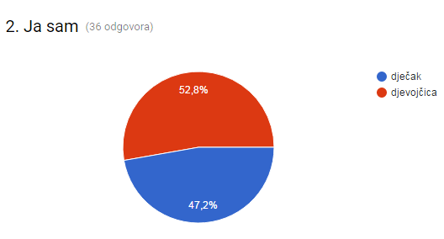

Slide 4
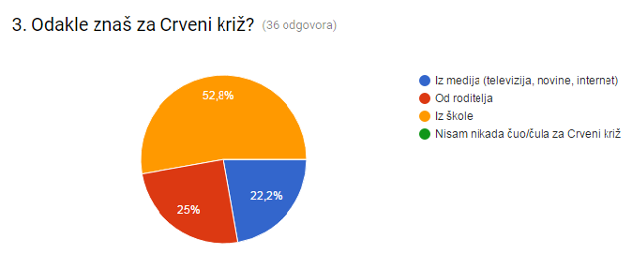

Slide 5
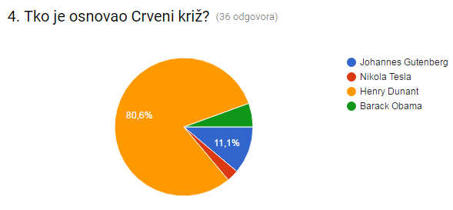

Slide 6
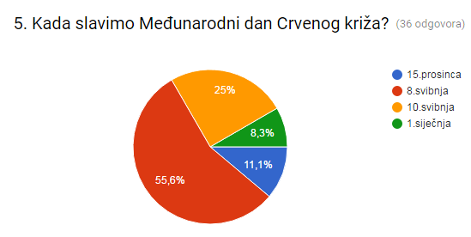

Slide 7
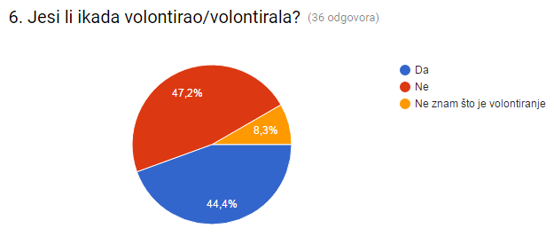
Učenici koji su odgovorili pozitivno naveli su da su volontirali u sklopu školskih aktivnosti.

Slide 8
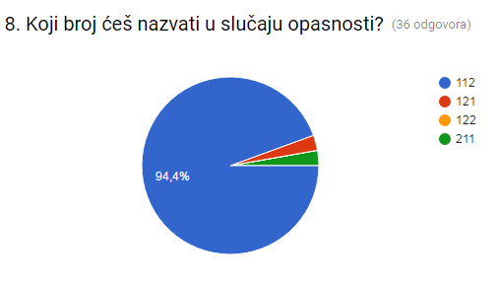

Slide 9
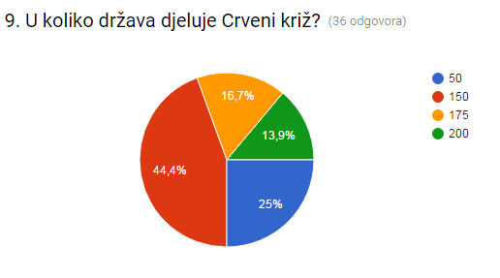

Slide 10
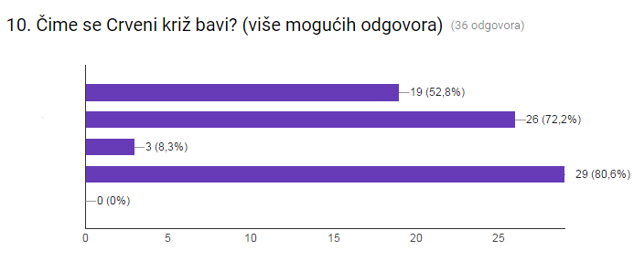
Pomaganje u kriznim situacijama
Pomaganje socijalno ugroženih skupina
Pomaganje ljudima tijekom prijelaza preko ceste
Organiziranje humanitarnih akcija
Osiguravanje predsjednice pri službenim posjetima

Slide 11
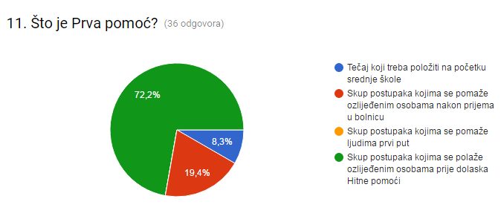

Slide 12
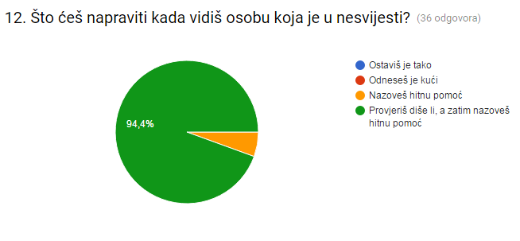

Slide 13
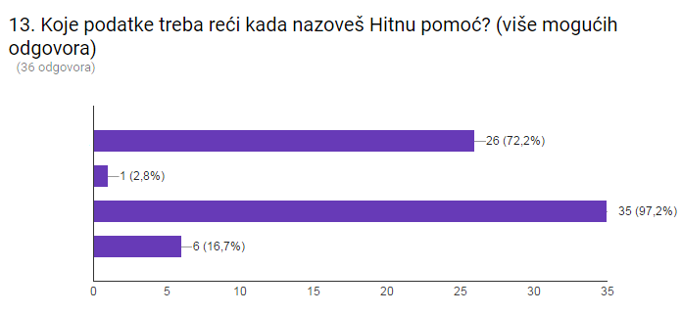
Svoje ime i prezime
Navesti članove obitelji ozlijeđene osobe
Opisati ozljede ozlijeđene osobe
Opisati izgled ozlijeđene osobe

Slide 14
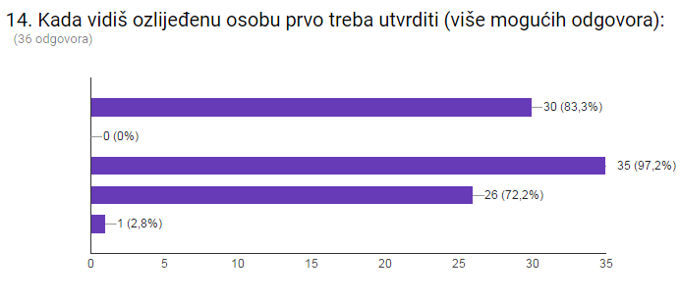
Stanje svijesti
Imena članova obitelji
Disanje
Znakove krvarenja
Ništa, odmah ću nazvati hitnu pomoć

Slide 15
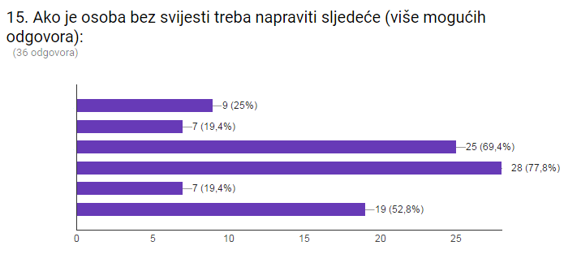
Postaviti osobu u uspravan položaj
Podići glavu ozlijeđene osobe
Provjeriti diše li
Pozvati Hitnu pomoć
Dati joj tekućine
Postaviti u stabilan bočni položaj

Slide 16
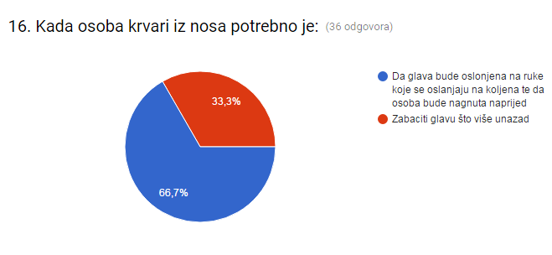

Slide 17
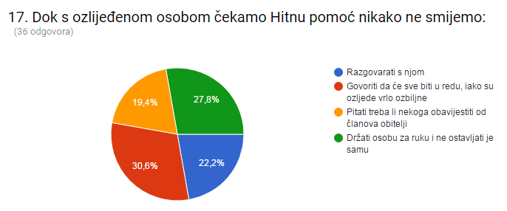

Slide 18
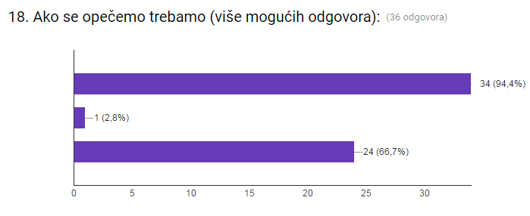
Hladiti opeklinu vodom ili oblogom
iOdmah bušiti mjehure koji se pojave koji se pojave
Mirovanjem smanjiti bol i širenje infekcije

Slide 19
